Slide 1
УВЕДОМЛЕНИЕ в Роскомнадзор
Вопросы информационной безопасности: 4-94-59, admsecur@yandex.ru
Пошаговая инструкция

Slide 2
Шаг № 1
Вопросы информационной безопасности: 4-94-59, admsecur@yandex.ru
Поиск уведомления своей организации

Slide 3
Находим свою организацию в реестре операторов персональных данных
Вопросы информационной безопасности: 4-94-59, admsecur@yandex.ru
Необходимо учитывать, что без первоначального уведомления, направленного ранее в Роскомнадзор, двигаться далее не возможно.

Slide 4
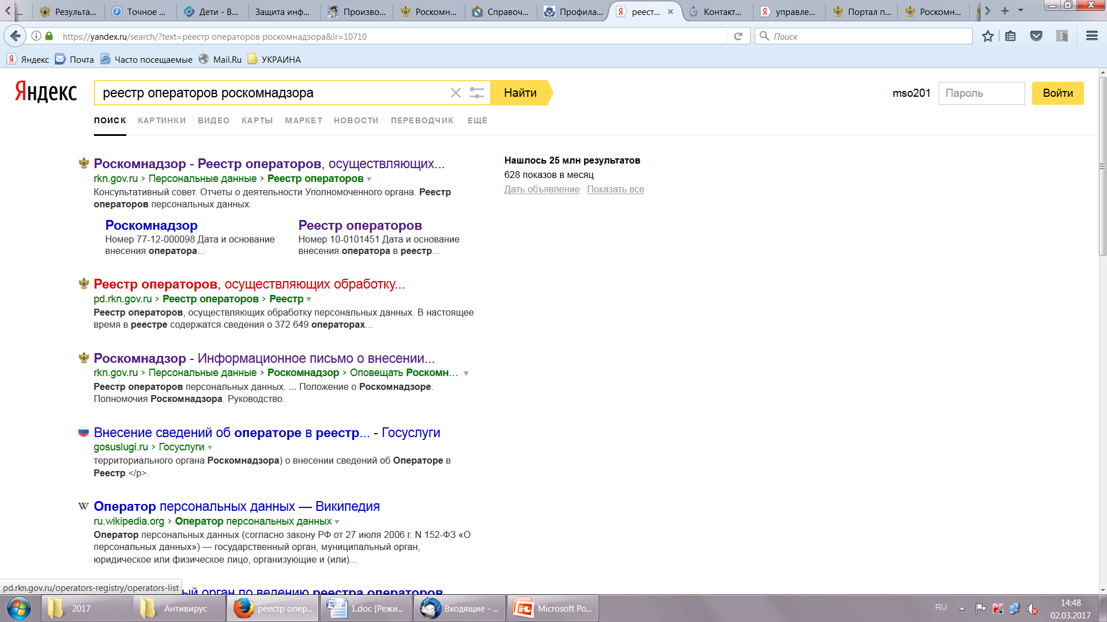
Набираем в строке поиска: «реестр операторов роскомнадзора»

Slide 5
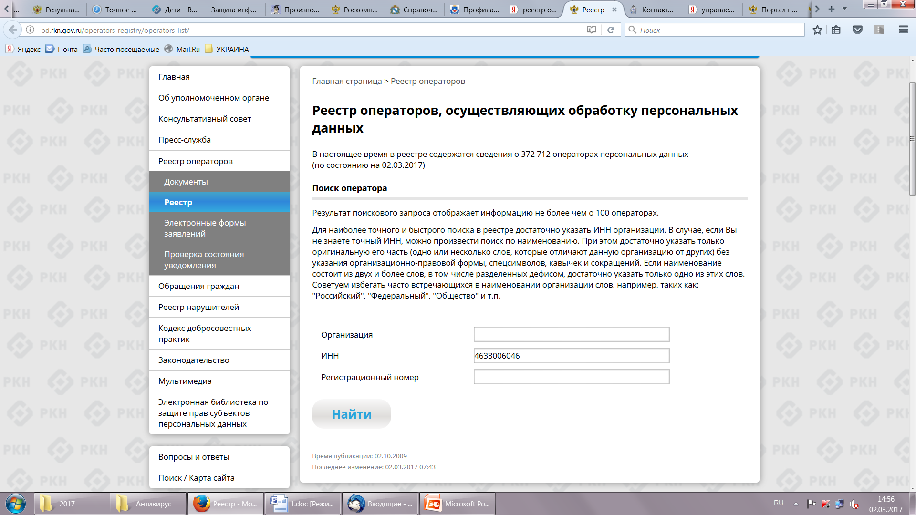
Набираем ИНН своей организации

Slide 6
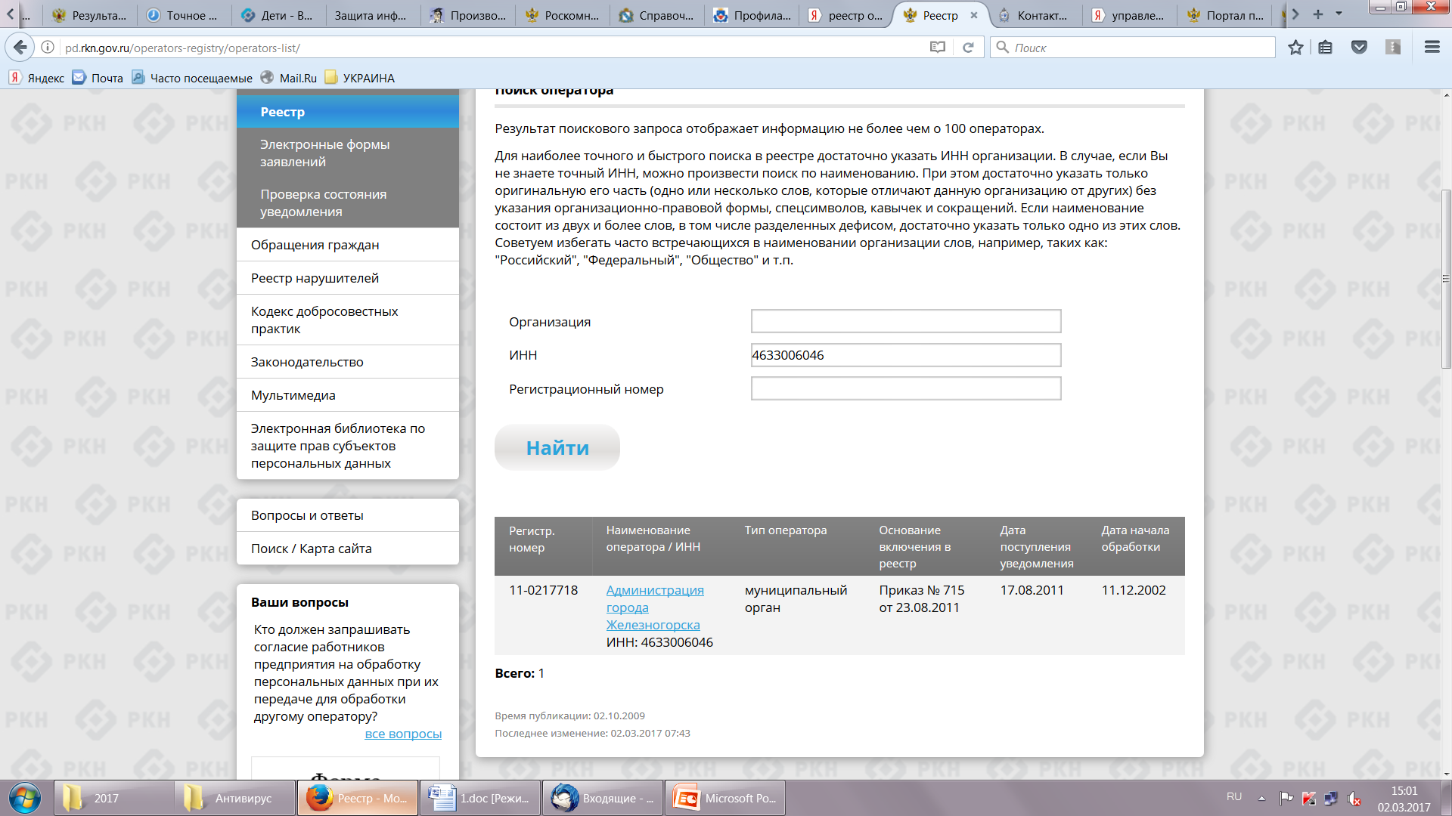
Нажимаем «Найти» и страницу поднимаем вверх

Slide 7
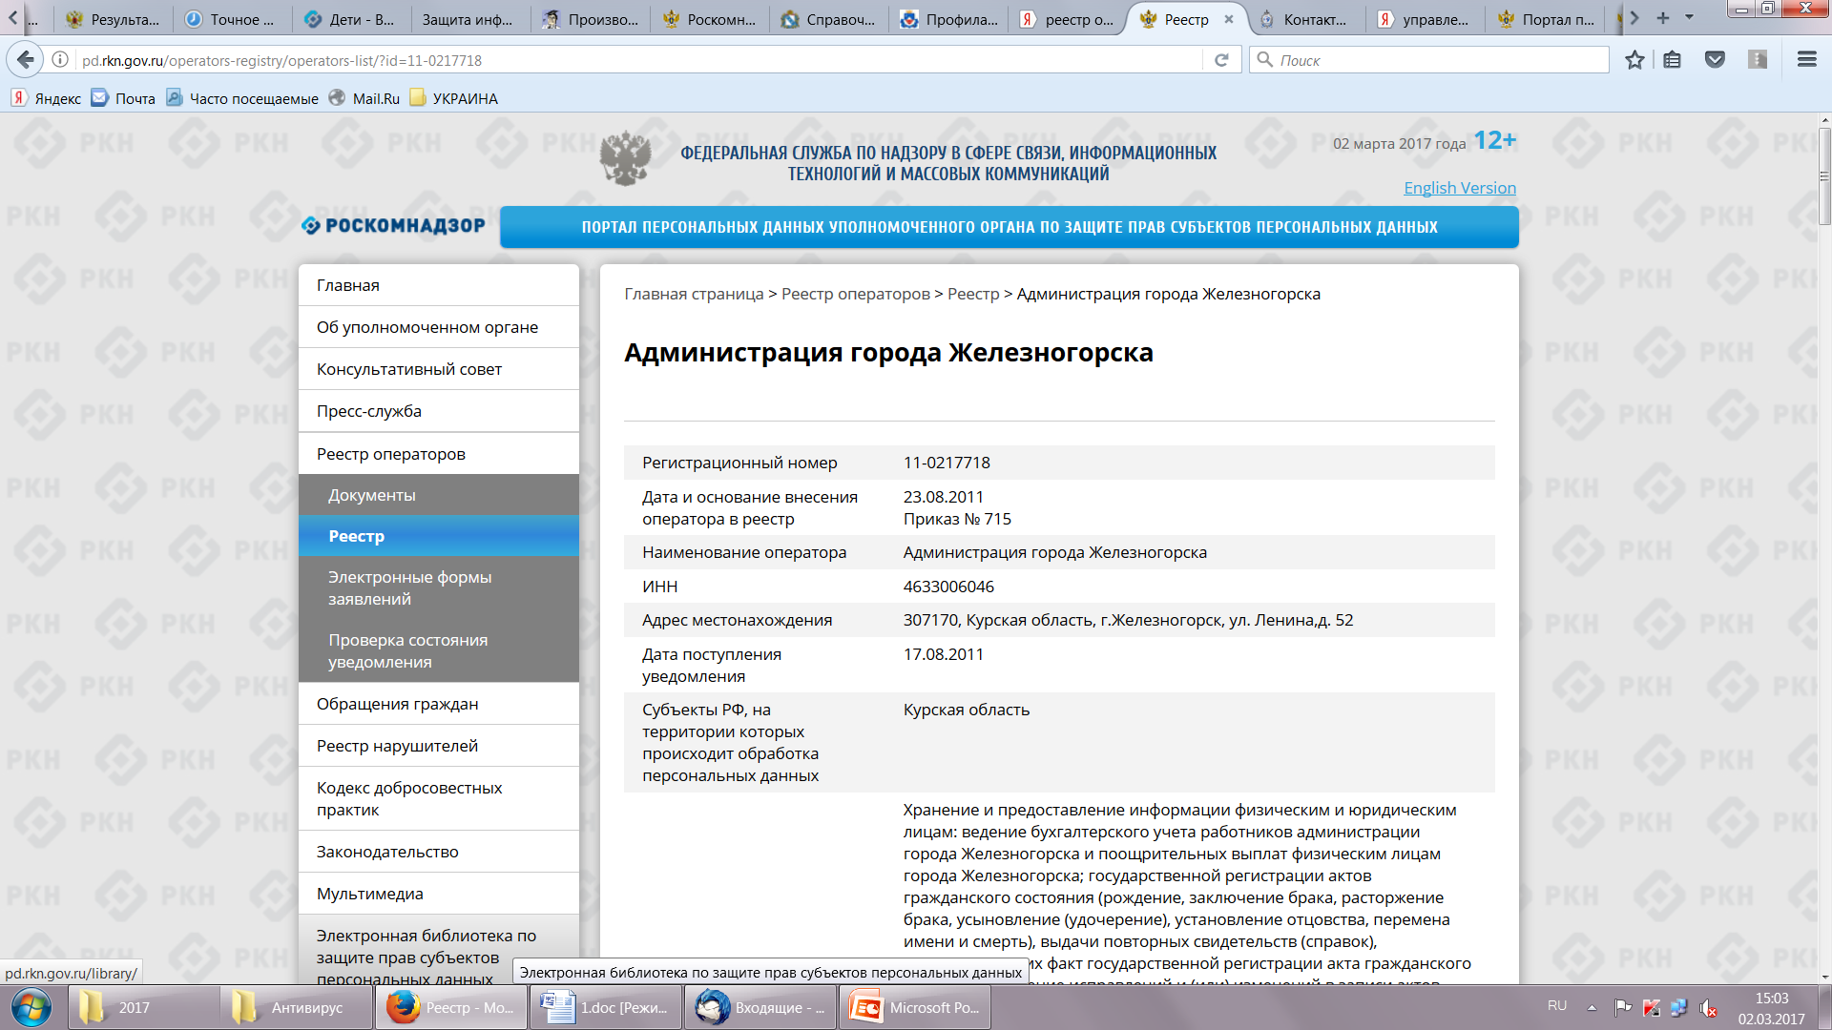
Открываем уведомление и печатаем его

Slide 8
Шаг № 2
Вопросы информационной безопасности: 4-94-59, admsecur@yandex.ru
Внесение изменений в уведомление, направленное ранее

Slide 9
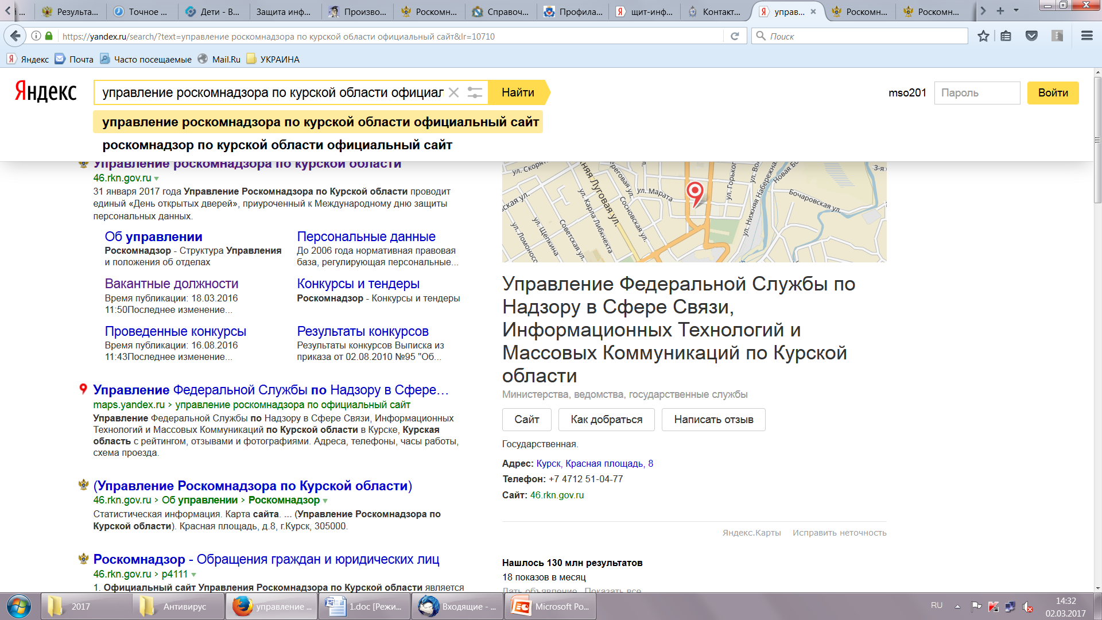
Набираем в строке поиска «управление роскомнадзора по курской области

Slide 10
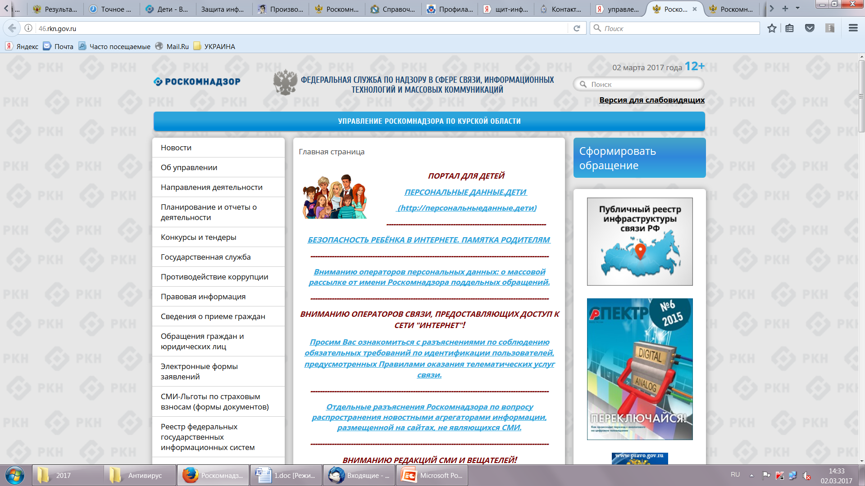
Открываем официальную страницу

Slide 11
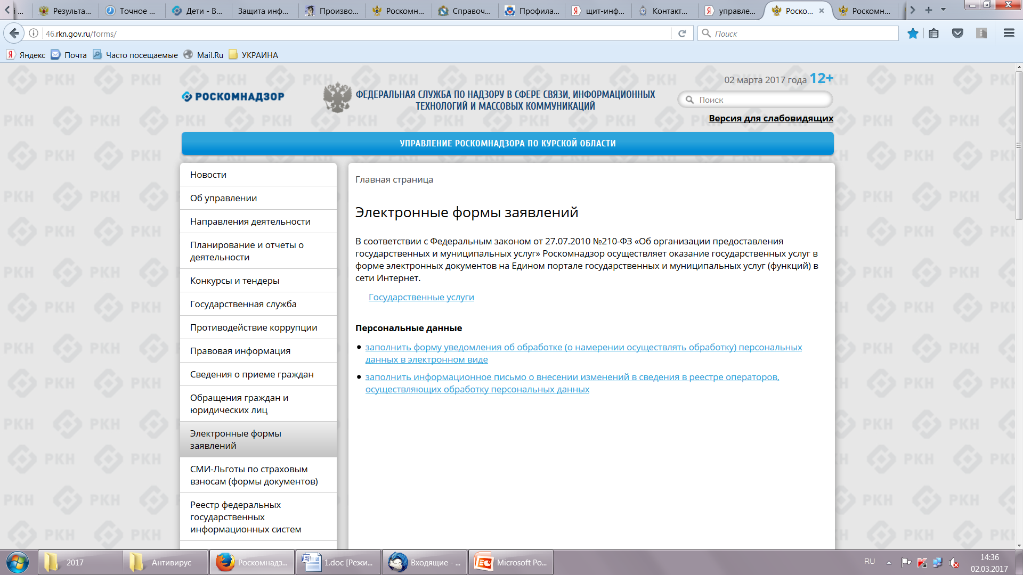
Слева вкладка: Электронные формы заявлений

Slide 12
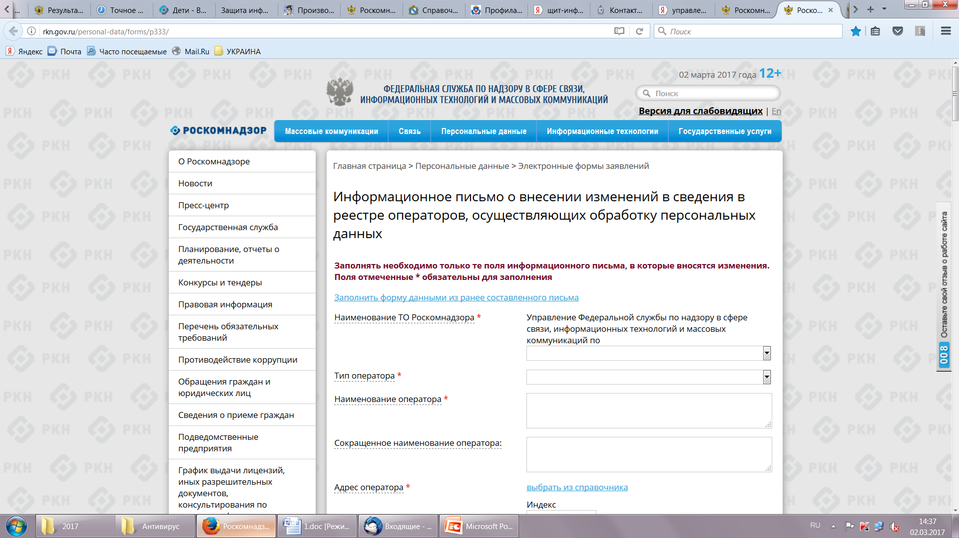
Выбираем: заполнить информационное письмо…

Slide 13
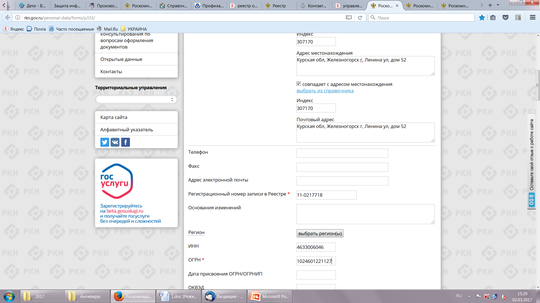
Заполняем обязательные поля

Slide 14
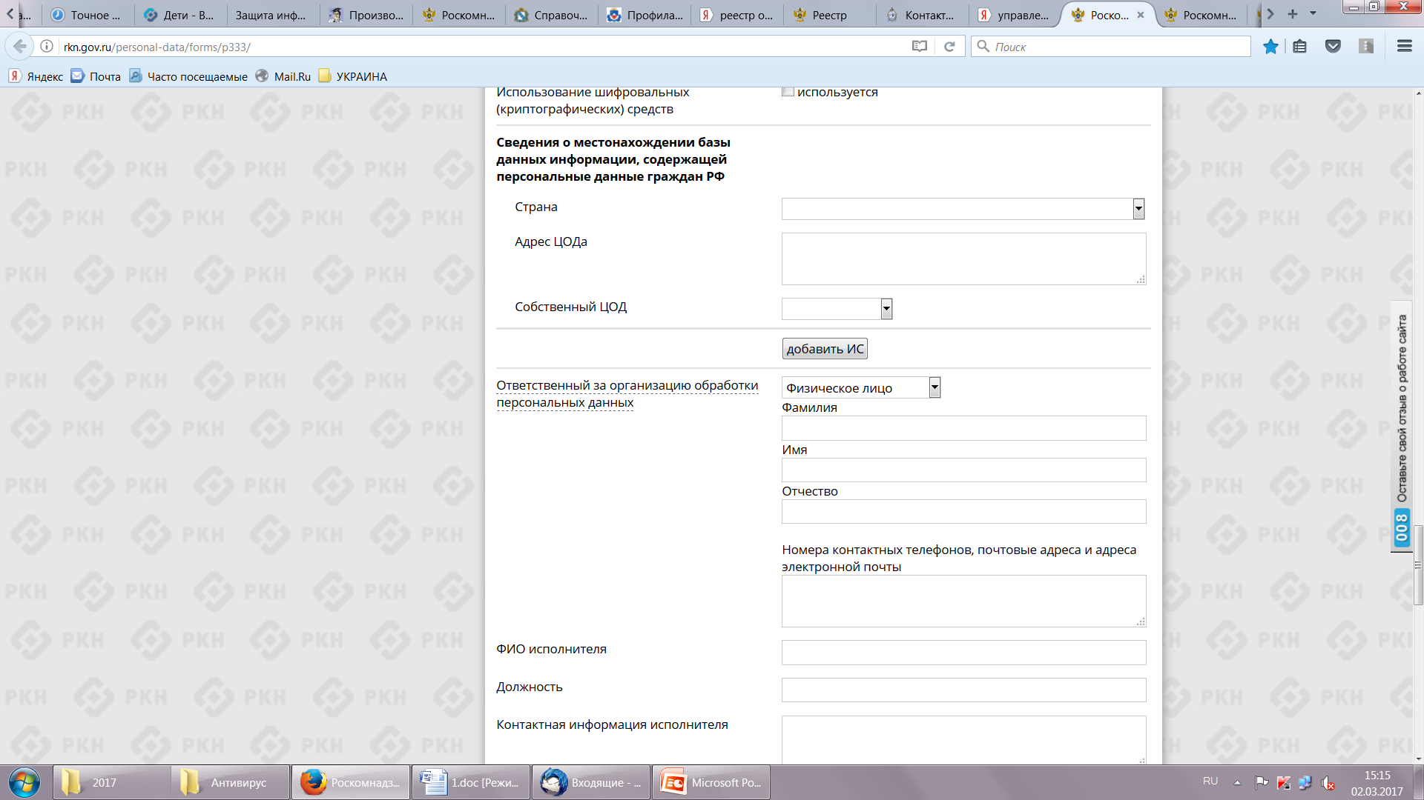
Обратите внимание: сведения о местонахождении баз данных

Slide 15
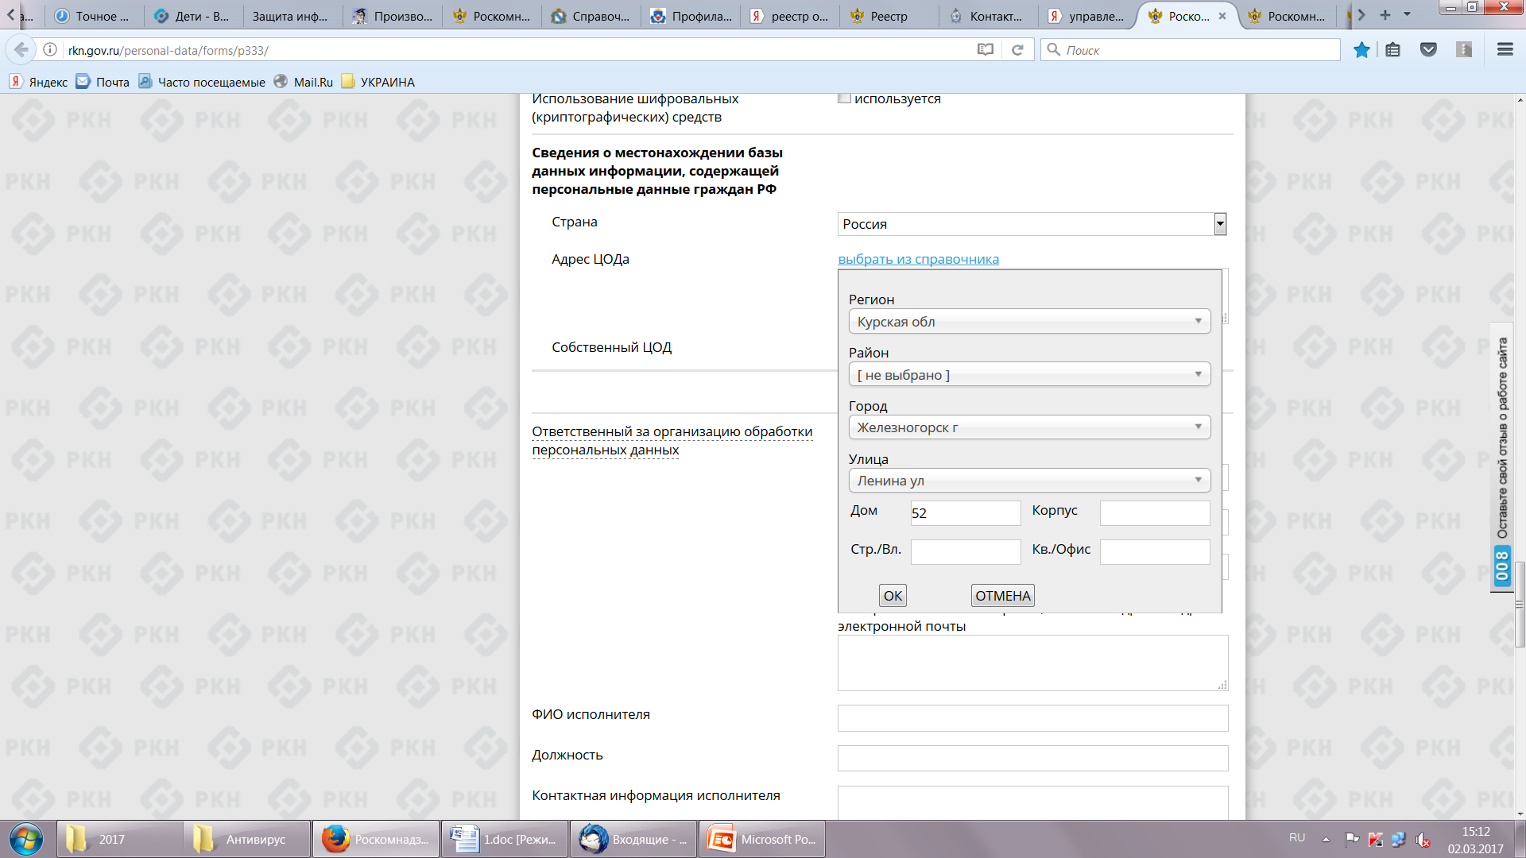
Страну, адрес ЦОДа выбираем из справочника

Slide 16
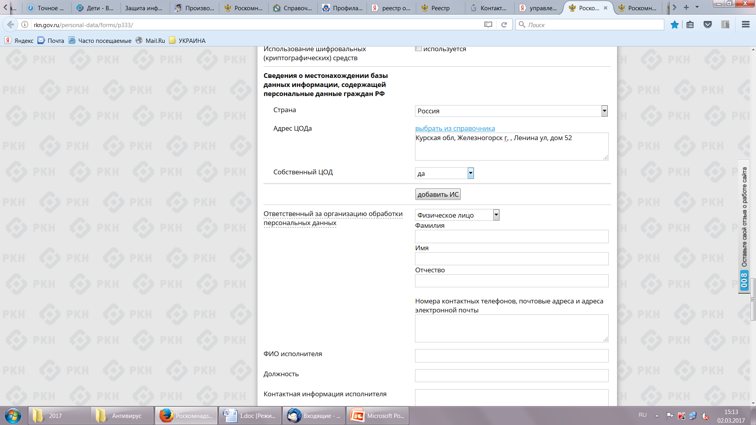
Собственный ЦОД:ставим «да»

Slide 17

Кнопку «добавить ИС» нажимать не надо

Slide 18
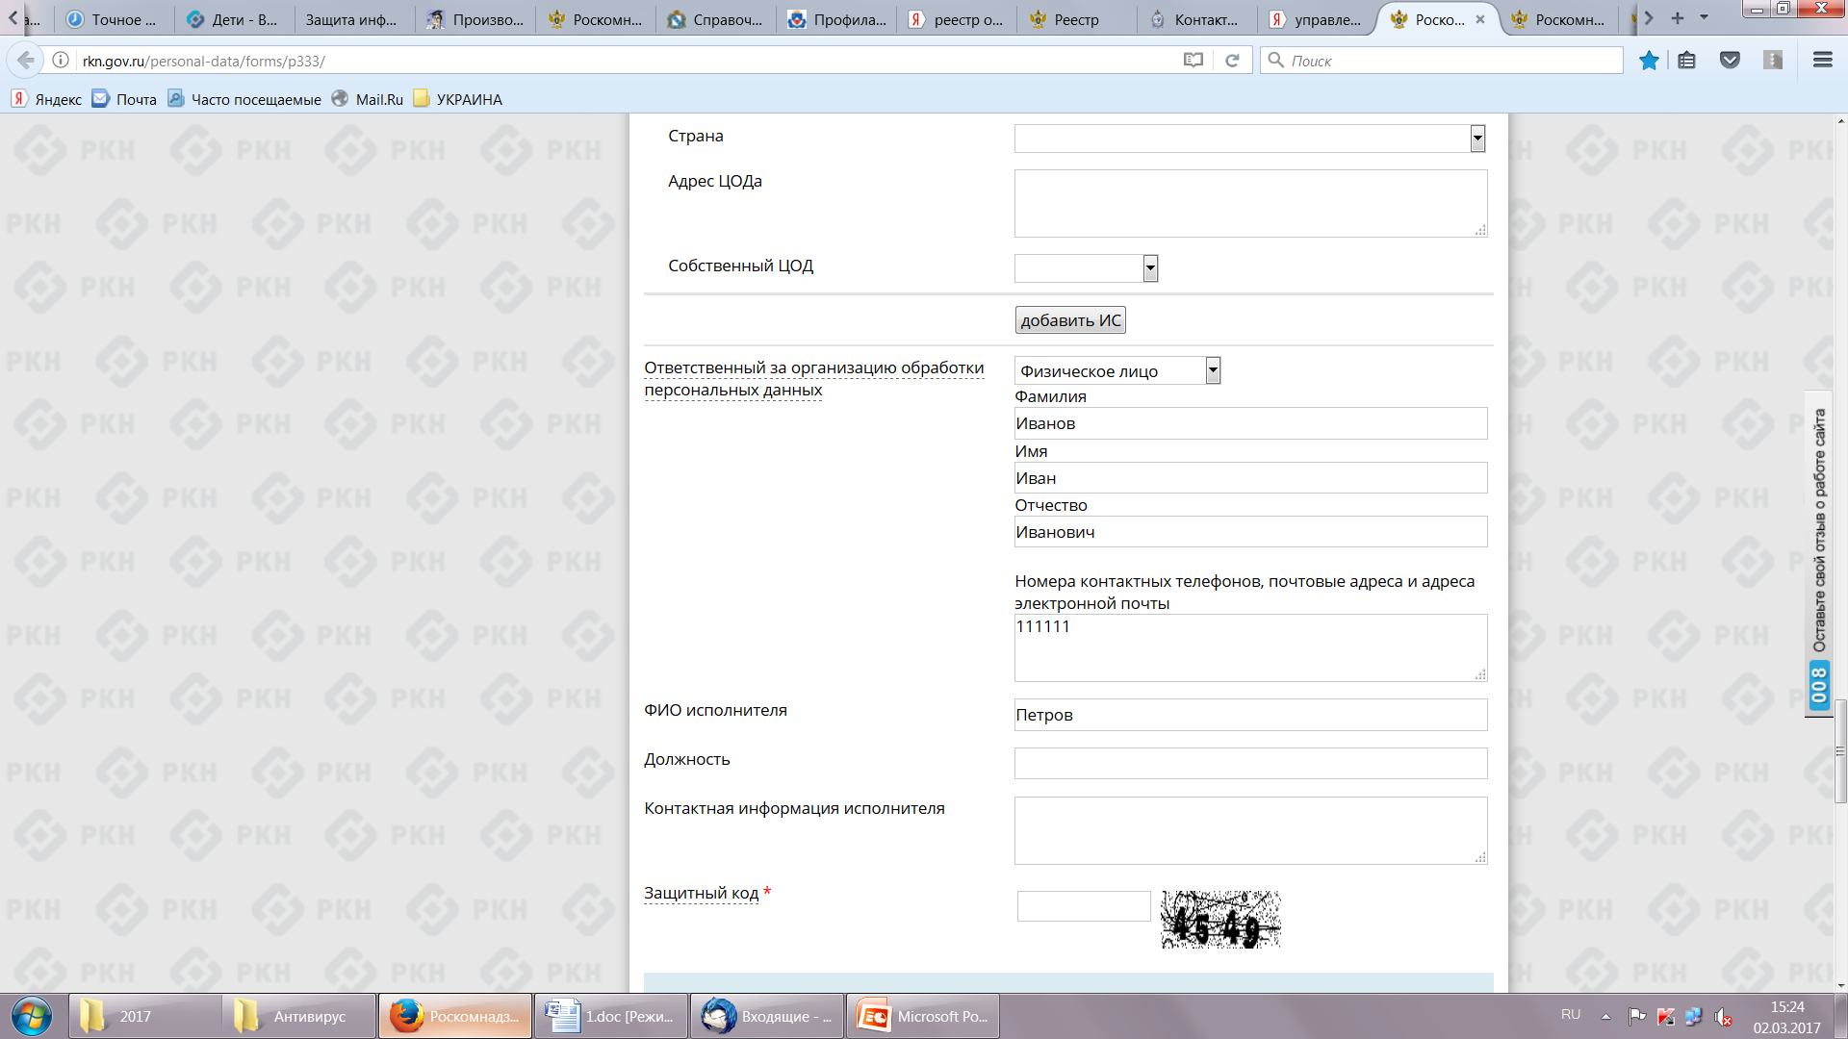
Обязательно должно быть заполнены поля «Ответственный..» и «ФИО исполнителя»

Slide 19
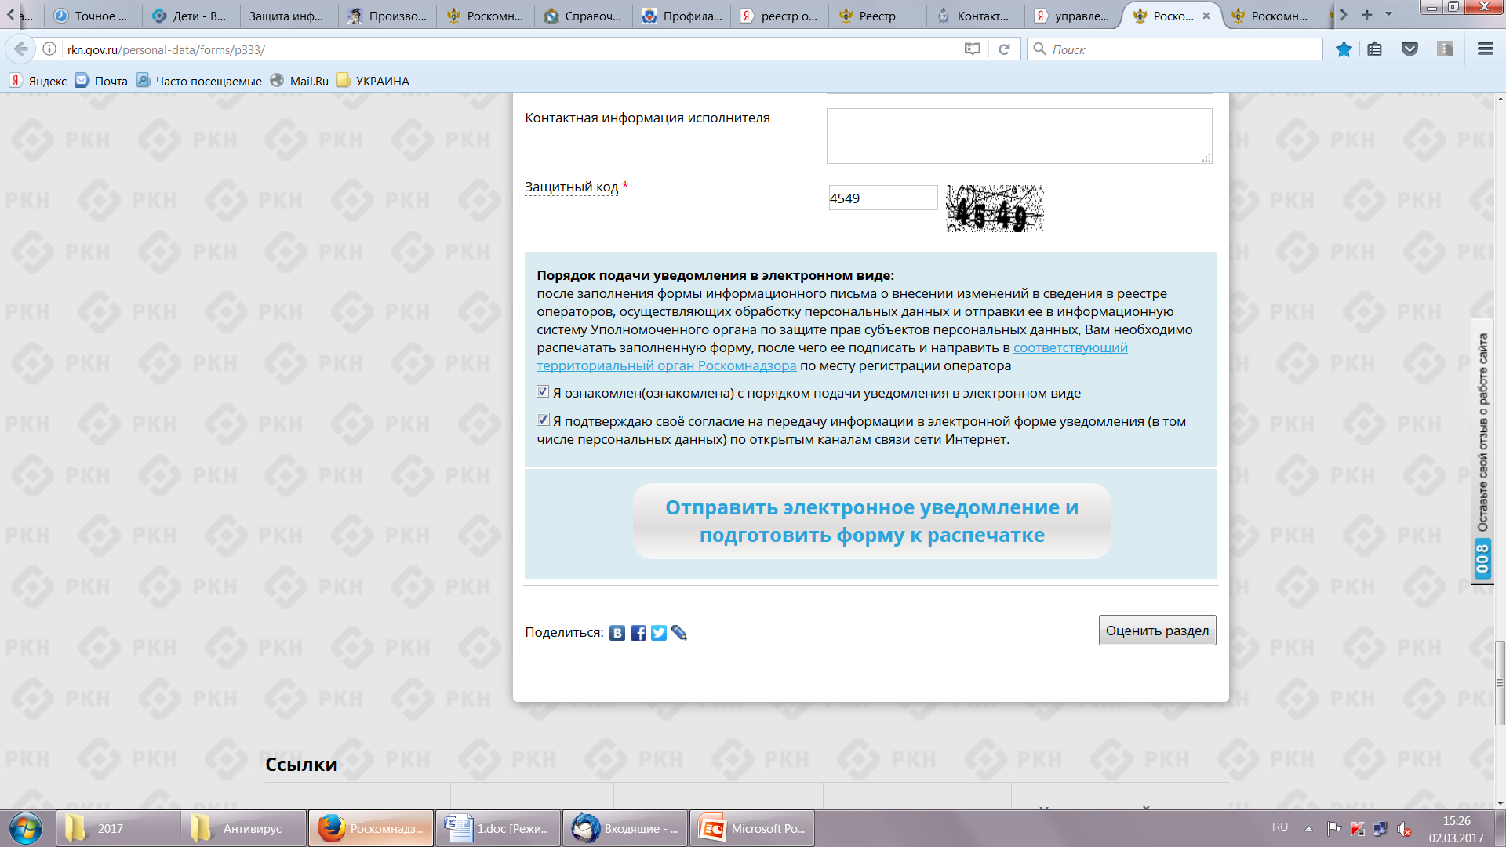
Ставим слева галочки и отправляем письмо

Slide 20
Шаг № 3
Вопросы информационной безопасности: 4-94-59, admsecur@yandex.ru
После отправки письмо обязательно распечатываем и отправляем подписанное по обычной почте на адрес: 305000 г.Курск, Красная площадь, д.8.
Рассмотрению в Роскомнадзоре подлежат электронные письма только при поступлении бумажного носителя с подписью и печатью.

